Slide 1
INDICATORI DI pH
Prof.ssa Alessandra Gentili

Slide 2
Caratteristiche e funzionamento degli indicatori di pH
Gli indicatori sono acidi o basi organici deboli, che assumono colorazioni diverse a seconda del pH.
Se indichiamo con HIn l'indicatore indissociato, esso in soluzione acquosa si dissocia secondo la reazione:
dove In- rappresenta la base coniugata di HIn.
La forma acida HIn ha un colore diverso dalla base coniugata In⁻.
L'indicatore del pH viene aggiunto alla soluzione in piccolissima quantità, tale da non alterare il pH della soluzione stessa. Non può essere usato per misurare il pH dell'acqua, perché' essendo un acido o una base lo cambierebbe; deve essere usato per misurare il pH di tamponi, acidi, basi, sali che danno idrolisi, etc., e cioe' di soluzioni in grado di mantenere costante il loro pH a dispetto dell'aggiunta di una piccola quantità di indicatore.

Slide 3
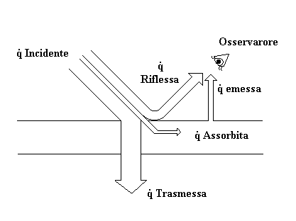
Perché l'indicatore è colorato e il colore è diverso per l'acido e per la sua base coniugata?
La luce bianca, emessa dal sole o da sorgenti artificiali, è in realtà composta da una vasta gamma di radiazioni di lunghezze d'onda diversa. Il nostro occhio percepisce solo le radiazioni che cadono nel visibile.
Quando la luce colpisce un oggetto, in generale, può essere in parte assorbita, in parte trasmessa e in parte riflessa.
La radiazione assorbita può essere riemessa sotto forma di radiazione luminosa.

Slide 4
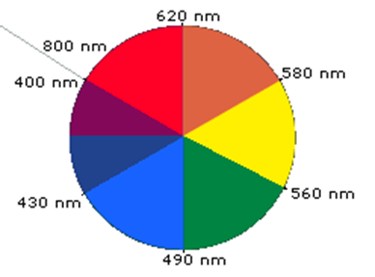
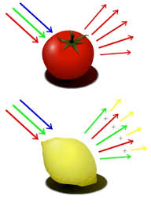
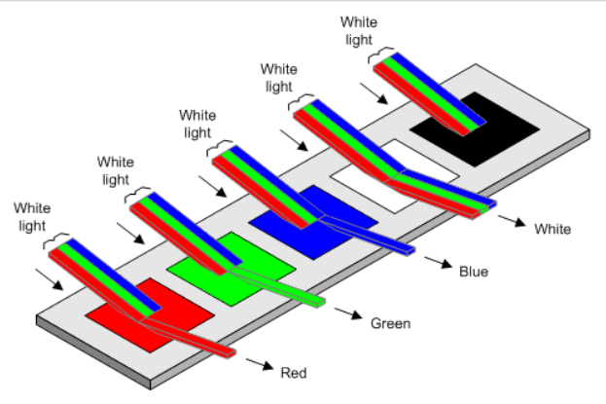
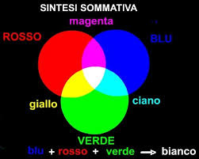
Il colore di una sostanza dipende dal suo comportamento nei confronti della luce bianca:
Se la sostanza assorbe completamente la luce bianca, allora nessuna radiazione viene riflessa e la sostanza appare nera;
Se la sostanza non assorbe la luce bianca, allora tutte le radiazioni luminose vengono riflesse e la sostanza appare bianca.
Se assorbe solo alcune radiazioni, la sostanza appare colorata mancando, infatti, dalla luce riflessa quelle radiazioni che sono state assorbite: il colore della sostanza è determinato dalla miscela delle radiazioni riflesse. Per esempio, se la sostanza assorbe le radiazioni che cadono nel rosso la sostanza appare colorata di blu-verde, cioè del colore complementare alle componenti luminose assorbite.
Nel caso in cui una sostanza non assorba le radiazioni luminose, ma si faccia attraversare da esse, essa apparirà incolore: è il caso del vetro o delle vernici trasparenti.

Slide 5
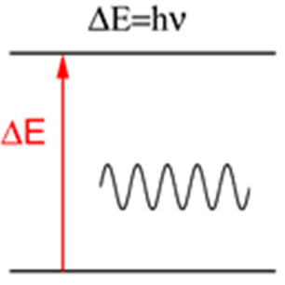
Poiche' la luce visibile al nostro occhio ha energie relativamente basse, le transizioni elettroniche che puo' eccitare sono piccole:spesso salti da un orbitale di legame di tipo π ad un orbitale π*.
π∗
π
Questo fatto ha due conseguenze:
per il nostro occhio sono colorate in genere molecole organiche complesse, spesso aromatiche, con livelli elettronici π multipli e ravvicinati;
una sostanza può cambiare colore a causa di minime perturbazioni della sua struttura che alterino anche di poco i livelli energetici degli orbitali di legame π (questo è ciò che avviene agli indicatori quando acquistano o cedono uno ione idrogeno).

Slide 6
pH di viraggio di un indicatore
Per un dato indicatore, si definisce pH di viraggio il pH in corrispondenza del quale la concentrazione molare dell'acido indissociato HIn è uguale alla concentrazione molare della sua base coniugata In-, cioè il pH al quale si realizza la seguente condizione:
[HIn] = [In⁻]
Il pH di viraggio di un indicatore si può calcolare quando è nota la sua costante di dissociazione K_{HIn} :
Poichè, come si è visto, per definizione di pH di viraggio [HIn] = [In-], semplificando i due termini nella formula precedente, si ha:
[H⁺]_{viraggio} = K_{HIn}
Da cui, per definizione di pH:
pH_{viraggio} = pK_{HIn}
Il pH di viraggio ha dunque un valore numerico ben definito.

Slide 7
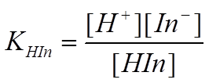
Intervallo di viraggio di un indicatore
L'intervallo di viraggio indica il campo di variazione di pH che si deve produrre perchè l'occhio umano possa percepire la variazione di colore dalla forma acida a quella basica e viceversa.
Normalmente, l'intervallo di viraggio si estende per circa due unità di pH, all'interno dei quali il pH di viraggio occupa la posizione centrale. Come si sa, ogni unità di pH differisce da quella immediatamente successiva o da quella immediatamente precedente per una differenza di [H⁺] di 10 volte. Quindi, perché l'occhio dell'osservatore possa distinguere nettamente il passaggio da un colore all'altro è necessario che nella soluzione sia presente un eccesso di una delle due forme (HIn / In-) rispetto all'altra di almeno 10 volte.
Ne segue che il colore tipico della forma acida dell'indicatore HIn è nettamente distinguibile quando:
ovvero
Introducendo questo valore in si ha: da cui
Il colore tipico della forma acida si distingue quando
pH = pK_{HIn} - 1
il colore tipico della forma basica si distingue quando
pH = pK_{HIn} + 1
In una titolazione acido/base si sceglie l'indicatore il cui viraggio è il più possibile vicino al punto di equivalenza.
Notes:
<numero>

Slide 8
Intervallo di viraggio di un indicatore in dettaglio
In una soluzione acquosa si stabilisce l'equilibrio:
con costante di equilibrio:
La concentrazione dello ione idrossonio risulta:
In forma logaritmica:
L'ultima equazione correla il colore della soluzione (espresso dal rapporto [In-]/[HIn]) con il pH e pertanto ne fornisce una indicazione visiva.
Si noti che la misura del pH effettuata con l'indicatore e' centrata sul pK_{HIn} e non sulla neutralita' (pH=7).
Rispetto alla scala del pH l'indicatore da questa informazione:

Slide 9
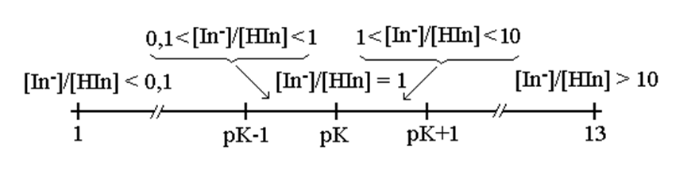
Si osserva in questa figura che l'uso di un indicatore divide la scala del pH in cinque regioni:
pH della soluzione ≤ (pK_{HIn} - 1)
[HIn ] e' >> [In⁻] la soluzione ci appare del colore di HIn.
2) (pK_{HIn} - 1) < pH < pK_{HIn}
[In⁻] < [Hin] il colore della soluzione ci appare come quello di HIn, ma venato della tonalita' di In⁻.
3) pH = pK_{HIn}
[HIn] = [In⁻] la soluzione ci appare di un colore intermedio tra quelli di HIn e In⁻. Questo valore di pH e' quello che si determina con maggiore precisione e si chiama il punto di viraggio dell'indicatore.
4) pK_{HIn}< pH< (pKHIn + 1)
[HIn]<[In-] il colore della soluzione ci appare come quello di In⁻ , ma venato della tonalita' di HIn.
5) pH ≥ (pKHIn + 1)
[HIn ] e' << [In-] la concentrazione di HIn e' troppo piccola per contribuire al colore della soluzione che risulta quindi uguale a quello della specie dissociata In⁻.

Slide 10
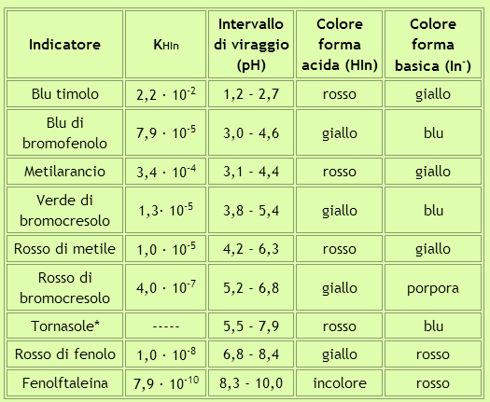
Tipi di indicatori
La tabella seguente riporta alcuni indicatori di pH con la relativa costante K_{HIn}, l'intervallo di viraggio e i colori della forma acida (HIn) e della forma basica (In⁻)
* Il tornasole (o laccamuffa) è una miscela naturale di parecchi indicatori e, pertanto, per esso non si può indicare la costante K_{HIn.}

Slide 11
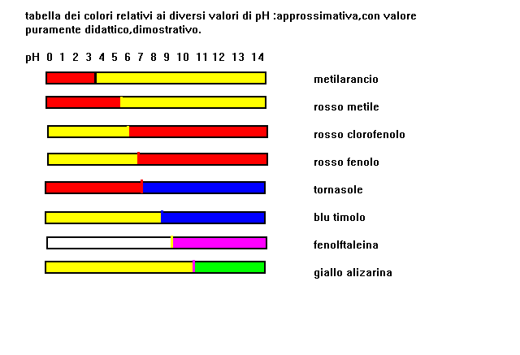
Gli indicatori utilizzati a scopi analitici sono generalmente sintetici e costituiti da acidi monoprotici, quindi le colorazioni che si osservano sono due (HIn e In⁻ ).
Esistono delle sostanze naturali, come le cianidine, che assumono colori diversi in funzione del pH. I colori che si possono osservare sono più di due, perché questi pigmenti sono acidi poliprotici e ogni forma ha il suo colore.

Slide 12
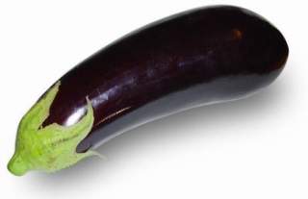
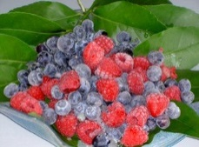
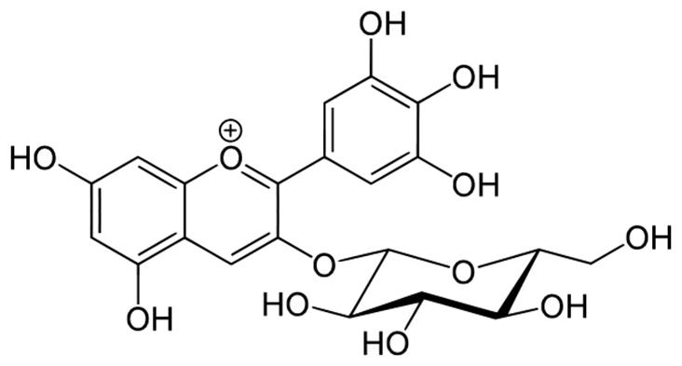
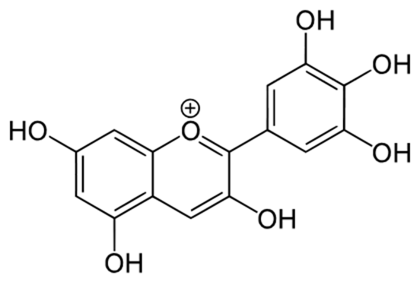
Antocianine: una classe di coloranti naturali
Le classi di coloranti naturali usate nell’industria alimentare sono essenzialmente due: i carotenoidi e le antocianine.
I carotenoidi sono liposolubili, relativamente stabili e con colori variabili dal rosso al giallo. Sono ottenuti principalmente da carote, pomodori e spezie.
Le antocianine sono idrosolubili e meno stabili dei carotenoidi. Le antocianine (dal greco anthos=fiore and kianos=blu) sono pigmenti responsabili dei colori rosso, violetto e blu di molti fiori (dalie, fiordaliso) e frutta e radici (uva rossa, ciliegie, frutti di bosco, rape).
Come i carotenoidi, hanno proprietà antiossidanti che giocano un ruolo importante nella prevenzione di patologie cardiovascolari e tumorali.
Le antocianine sono legate in combinazioni con diversi zuccheri (sono cioè dei glicosidi). Per perdita di sostituenti mono- o -disaccaridici danno le antocianidine (il corrispondente aglicone).
delfinidina
mirtillina
La mirtillina è un antocianina. È il 3-glucoside della delfinidina (aglicone). Si trova nel ribes nero e nel mirtillo nero.

Slide 13
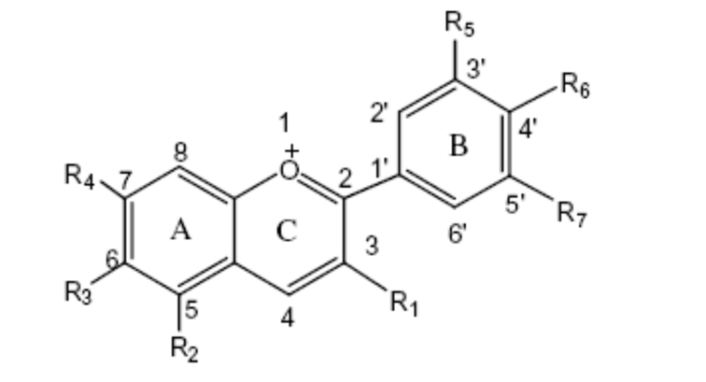
Ione flavilio
Il catione flavilio è la struttura base delle antocianine e delle antocianidine.
Le antocianidine si differenziano tra loro per i sostituenti R che possono essere:
–H, -OH, -OCH₃.
Una stessa antocianidina può legarsi, attraverso un legame glicosidico ad un monosaccaride o a un disaccaride nelle posizioni 3 e 5, per dare una varietà di antocianine caratterizzate dallo stesso aglicone.
In natura, le antocianine sono più diffuse ed abbondanti delle antocianidine.

Slide 15
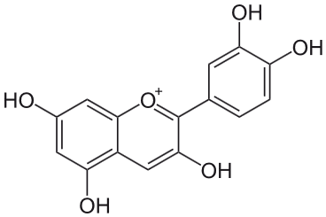
Il fatto che le antocianine siano colorate dipende dalla struttura dello ione flavilio e i colori tendono ad essere simili, anche se ci sono piccole variazioni in funzione del tipo di sostituenti.
Consideriamo una delle antocianidine più semplici: la cianidina. È particolarmente abbondante nelle arance rosse. La sua struttura è caratterizzata da un’estesa coniugazione responsabile della colorazione rosso-arancio.
cianidina
La cianidina è soggetta a due equilibri acido-base e si comporta quindi come un acido diprotico (H₂In).
La soluzione è nettamente acida: la cianidina è presente come catione flavilio di colore rosso
Il pH è neutro: la cianidina perde uno ione H⁺ e diventa blu.
Il pH è basico: la cianidina perde un altro ione H⁺ e diventa gialla.

Slide 16
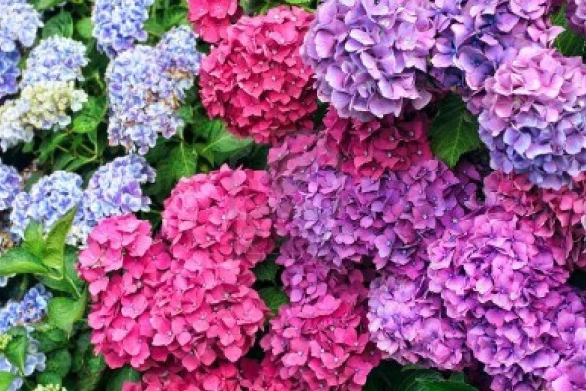
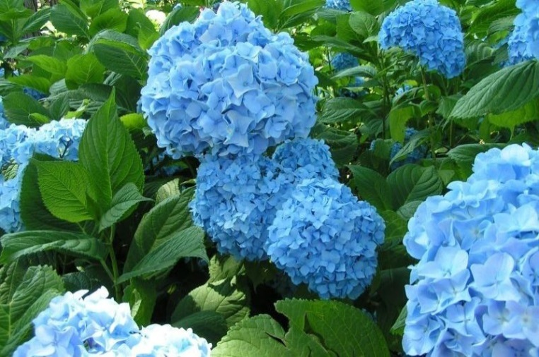
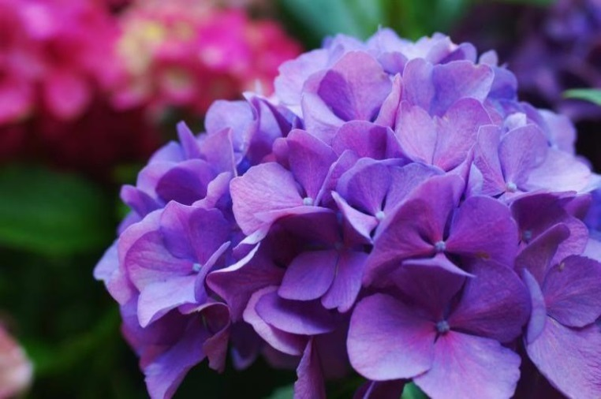
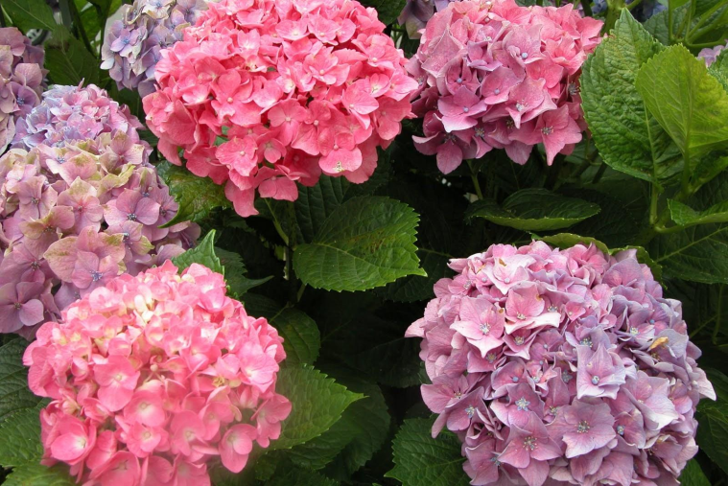
Ecco perché alcune piante hanno fiori di colore diverso in funzione dell’acidità del terreno in cui sono coltivate. Si noti che la cianidina impartisce la colorazione dei petali del fiordaliso, della rosa e di alcune dalie e delle ortensie, che però presentano colorazioni differenti a causa del diverso pH nei petali.
Tuttavia, il pH non è la sola causa del colore. Infatti, i due ossidrili in posizione orto, presenti nelle antocianidine, sono in grado di complessare ioni metallici, quali Al³⁺ o Fe³⁺. Il colore dei fiordalisi è infatti dovuto al complesso metallico con ferro ed alluminio, mentre nelle ortensie blu è presente solo l’alluminio e nelle rose non è presente alcun metallo.
Fiori blu (più o meno intenso) nei terreni acidi (pH da 5 a 5,5).
Fiori lilla o rosso magenta nei terreni con pH compreso fra 5,5 e 6,5.
Fiori rosa nei terreni più con pH fra 6,5 e 7.
Notes:
<numero>

Slide 17
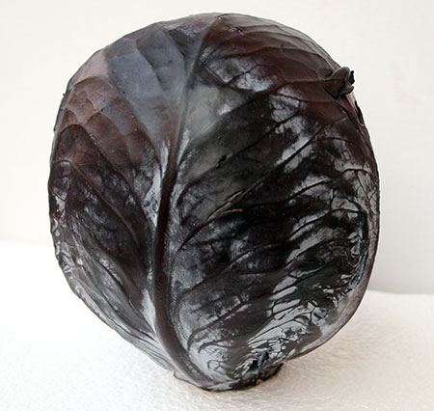
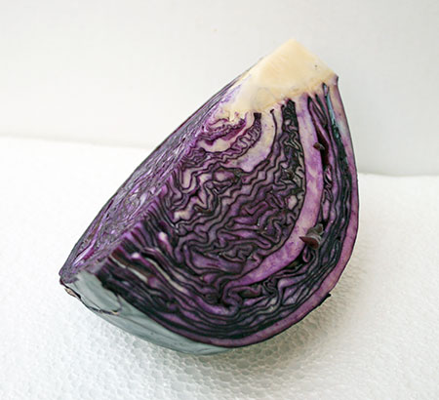
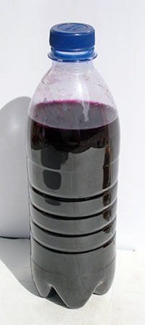
Preparazione di un indicatore di pH usando il cavolo rosso
Il cavolo rosso deve la sua intensa colorazione alla presenza di elevate concentrazioni di antocianine nelle sue foglie. Queste sono solubili in acqua e possono essere facilmente estratte : 1) facendo bollire il cavolo rosso (spicchio da ¼) in acqua (1/2 L) per 10-15 minuti
2) oppure estraendo le foglie con una miscela acqua/etanolo, con l’aiuto di un mortaio.
Se il succo che si ottiene è abbastanza concentrato risulta di colore rosso-porpora scuro e funziona come un indicatore di pH (diluito con 3-4 parti di acqua, appare come un liquido colorato ma trasparente).

Slide 18
Un’esperienza che si può provare in casa.
Occorrente:
- Una foglia di cavolo rosso, o un ciuffo di cavolfiore viola o un fiore rosso
- Anticalcare (contiene acido muriatico, cioè HCl)
- Succo di limone (contiene acido citrico)
- Aceto bianco (contiene acido acetico)
- Bicarbonato
Sapone
Ammoniaca
- Stura-lavandini (contiene NaOH)
- piastra riscaldante
- coltello
- 2 becker o recipienti in pirex
- qualche siringa o contagocce
- 7 provette o bicchieri trasparenti ed incolori
- un imbuto
carta da filtro (carta da cucina)
cartina al tornasole

Slide 19
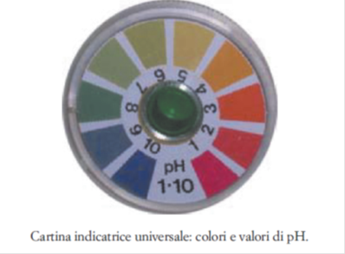
Preparazione dell’indicatore:
Spezzettare il vegetale scelto e porlo in un becker (o un recipiente resistente al calore) coperto con acqua bollente. Se è stato scelto il cavolfiore, utilizza preferibilmente l’infiorescenza violacea.
Lasciare raffreddare e filtrare.
Preparare ed etichettare 8 provette (bicchierini di plastica trasparente ed incolore).
Nell’ordine, porre in ciascuna di esse 2-3 ml delle seguenti sostanze
Anticalcare
Succo di limone
Aceto bianco
Bicarbonato
Sapone
Ammoniaca
Stura-lavandini
Aggiungere ad ogni provetta una quantità equivalente di indicatore ed agitare con una bacchetta.
Il pH di ogni soluzione si può misurare con la cartina al tornasole.

Slide 20
Ecco ottenuta una scala di pH
Dopo aver costruito questa scala cromatica, si può verificare il pH anche di altre soluzioni: es. birra, caffè, saliva, tè, etc.

